Slide 1

Activity、Fragment以及Intent通信机制
4.1 Activity生命周期
4.1.1 Activity交互机制
4.1.2 Activity状态
4.1.3 Activity生命周期的事件回调函数
4.2 Fragment
4.1 Intent
4.3.1 Intent属性
4.3.2 Intent解析
4.3.3 Activity的跳转
第 四 章

Slide 2
4.1.1 Activity的生命周期
Android组件的生命周期：
这一组件的创建到销毁的整个过程。
组件在活动、非活动、可见、不可见等状态中不断切换。
Activity一般处于4种状态：
Running、Paused、Stop、Killed
（运行、暂停、停止、销毁）

Slide 3
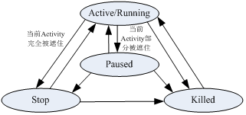
4.1.2 Activity状态
（1）Active/Running
Activity处于屏幕的最前端，
用户完全可以看得到，
并且可以与用户进行交互。
对于Activity栈来说，它处于栈顶；
图 4.1 Activity 状态转换图

Slide 4
4.1.2 Activity状态
（2）Paused
Activity在屏幕上仍然可见，
但是它已经失去了焦点，
用户不能与之进行交互。
暂停状态的Activity是存活的，
仍然维持着其内部状态和信息，
但是系统可能会在手机内存极低的情况下杀掉该Activity；
图 4.1 Activity 状态转换图

Slide 5
4.1.2 Activity状态
（3）Stop
Activity在屏幕上完全不能被用户看见。
处于停止状态的Activity，
系统仍然保留有其内部状态和成员信息，
但是它经常会由于手机系统内存被征用而被系统杀死回收；
图 4.1 Activity 状态转换图

Slide 6
4.1.2 Activity状态
（4）Killed
Activity被系统杀死回收或者未启动。
图 4.1 Activity 状态转换图

Slide 7
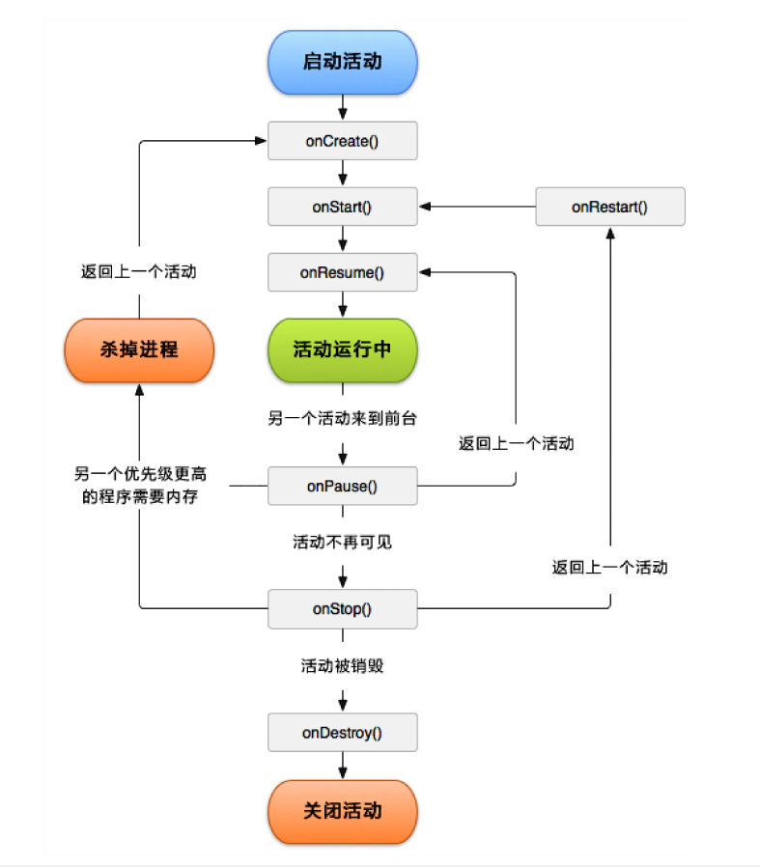
4.1.3 Activity生命周期的回调函数
为了能够让Android程序了解自身状态的变化，Android系统中具有很多事件回调函数，可以重载这些方法来实现自己的操作。

Slide 8
4.1.3 Activity生命周期的回调函数
onCreate(): 只在活动第一次被创建时被调用
onStart(): 当活动由不可见变为可见时被调用
onResume(): 在活动准备好与用户进行交互时调用
onPause(): 系统准备去启动或恢复另一个活动时调用onStop(): 在活动完全不可见时被调用
onDestroy(): 活动被销毁前调用
onRestart(): 活动由停止状态变为运行状态前调用

Slide 9
4.1.3 Activity生命周期的回调函数
完整生存期:
从onCreate()方法到onDestroy()方法
可见生存期:
从onStart()方法到onStop()方法
前台生存期:
从onResume()方法到onPause()方法

Slide 10
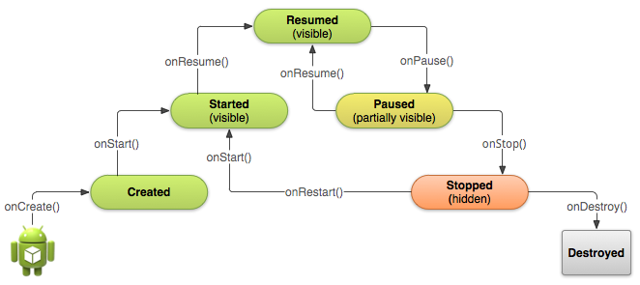
4.1.3 Activity生命周期的实例
演示实例：activityLife
在LogCat视窗中观察函数变化：

Slide 11
4.1.3 Activity生命周期的回调函数
小结：
创建→运行 onCreate()-->onStart-->onResume()；
运行→停止 onPause()--->onStop()；
停止→运行 onRestart()-->onStart()--->onResume()；
运行→暂停 onPause()；
暂停→运行 onResume()；
停止→销毁 onDestory()。

Slide 12
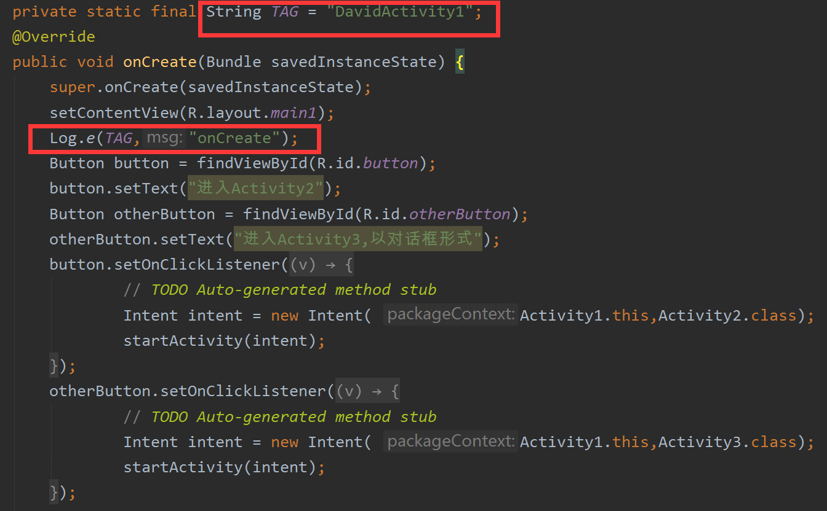
软件生命周期 源代码
Log的使用，通过LogCat观察变量，调试程序

Slide 13
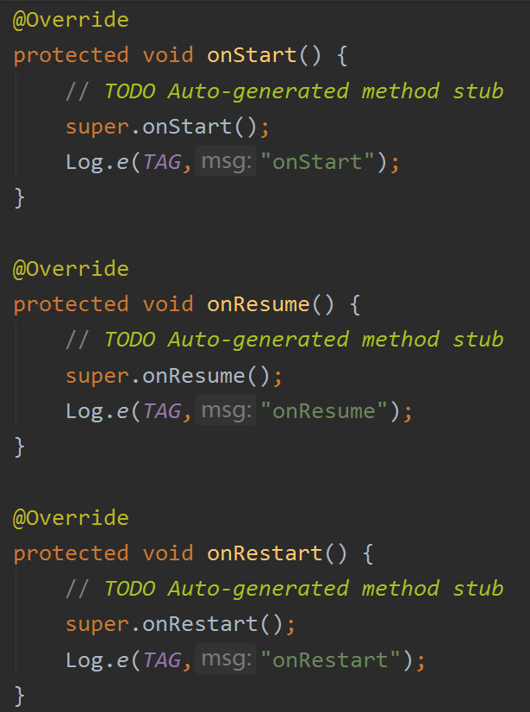
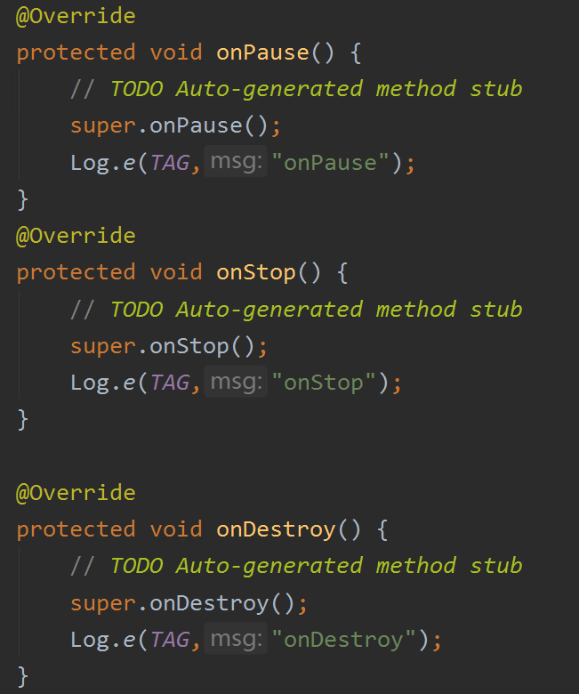

Slide 14
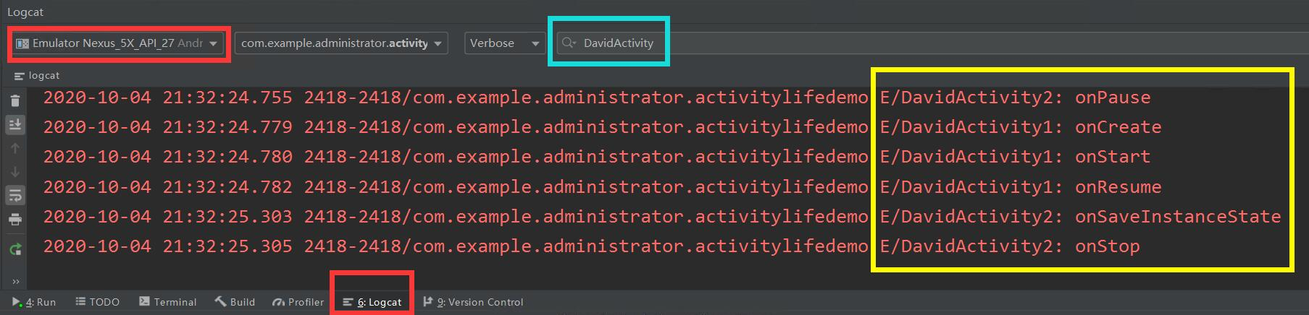
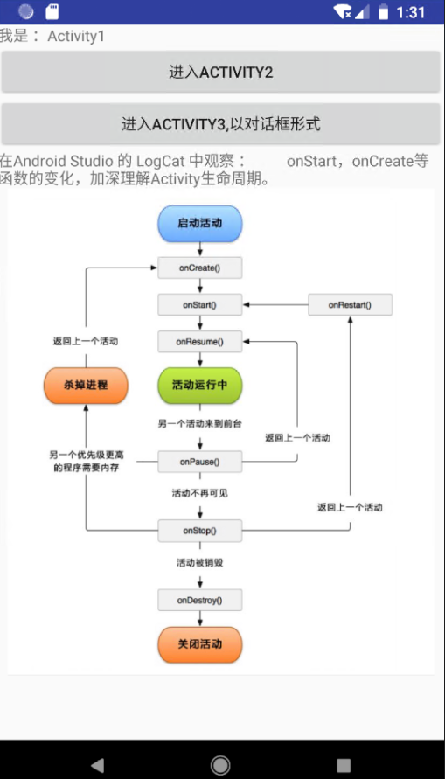
Log.v() －－－－－－－－－－－－－－－－－－－－ VERBOSE
Log.d() －－－－－－－－－－－－－－－－－－－－ DEBUG
Log.i() －－－－－－－－－－－－－－－－－－－－ INFO
Log.w() －－－－－－－－－－－－－－－－－－－－ WARN
Log.e() －－－－－－－－－－－－－－－－－－－－ ERROR
log的级别依次升高，DEBUG信息应当只存在于开发中，INFO, WARN，ERROR这三种log将出现在发布版本中

Slide 15
4.2.1 Fragment （碎片）简介*
Android终端设备：
小屏幕：手机
大屏幕：平板、笔记本
超大屏：电视
屏幕尺寸不同，同一程序在不同设备需要修改界面布局。
Fragment的出现就是为了解决这样的问题。

Slide 16
4.3 Intent（意图，意向）
协助应用间的交互与通讯
Intent负责对操作的动作、动作涉及数据、附加数据进行描述，根据此Intent的描述找到对应的组件，将 Intent传递给调用的组件，完成组件的调用。
Intent不仅可用于应用程序之间，也可用于Activity/Service之间的交互。

Slide 17
4.3.1 Intent 属性
Intent由动作、数据、分类、类型、组件和扩展信息等内容组成
工作完成情况一
工作完成情况二
组成 | 属性
动作 | Action
数据 | Data
分类 | Category
类型 | Type
组件 | Component
扩展信息 | Extra
Action（动作）
代表Intent要完成的一个抽象“动作”，如：发信息
具体要由哪个组件完成，Intent并不负责，仅知道有这个Action，谁来完成通过Intent-filter筛选
隐式Intent调用
public void buttonTwo(View view){
Intent intent = new Intent(Intent.ACTION_VIEW);
intent.addCategory("android.intent.category.DEFAULT");
startActivity(intent);
}
<activity android:name=".ThirdActivity">
<intent-filter>
<action android:name="android.intent.action.VIEW"/>
<category android:name="android.intent.category.DEFAULT"/>
</intent-filter>
</activity>
ACTION_VIEW 显示数据
ACTION_SENDTO 发送信息到指定人
ACTION_ANSWER 处理打进电话呼叫

Slide 18
4.3.1 Intent 属性
Intent由动作、数据、分类、类型、组件和扩展信息等内容组成
工作完成情况一
工作完成情况二
组成 | 属性
动作 | Action
数据 | Data
分类 | Category
类型 | Type
组件 | Component
扩展信息 | Extra
Category（类别）
Category用于为Action提供额外的附加类别信息
两者通常结合使用。
CATEGORY_DEFAULT 默认的执行方式，按照普通Activity的执行方式执行
CATEGORY_HOME 设置该组件为为Home Activity
CATEGORY_LAUNCHER 设置为当前应用程序优先级最高的Activity
public void buttonTwo(View view){
Intent intent = new Intent(Intent.ACTION_VIEW);
intent.addCategory("android.intent.category.DEFAULT");
startActivity(intent);
}
<activity android:name=".ThirdActivity">
<intent-filter>
<action android:name="android.intent.action.VIEW"/>
<category android:name="android.intent.category.DEFAULT"/>
</intent-filter>
</activity>

Slide 19
4.3.1 Intent 属性
Intent由动作、数据、分类、类型、组件和扩展信息等内容组成
工作完成情况一
工作完成情况二
组成 | 属性
动作 | Action
数据 | Data
分类 | Category
类型 | Type
组件 | Component
扩展信息 | Extra
Data（数据）
通常用于向Action属性提供操作的数据，接受一个URI对象。
匹配规则与Action类似。
public void buttonThree(View view){
Intent intent = new Intent(Intent.ACTION_VIEW);
intent.setData(Uri.parse("http://www.baidu.com"));
startActivity(intent);
}
REF：https://blog.csdn.net/weixin_45715286/article/details/109690803

Slide 20
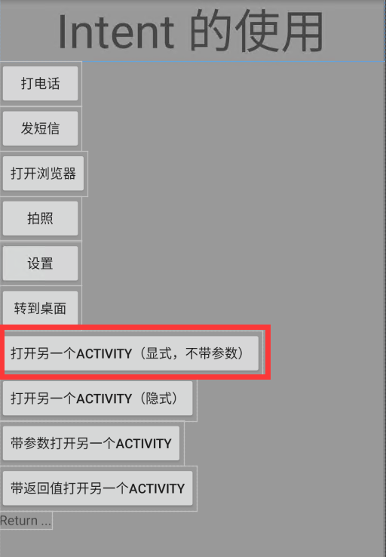
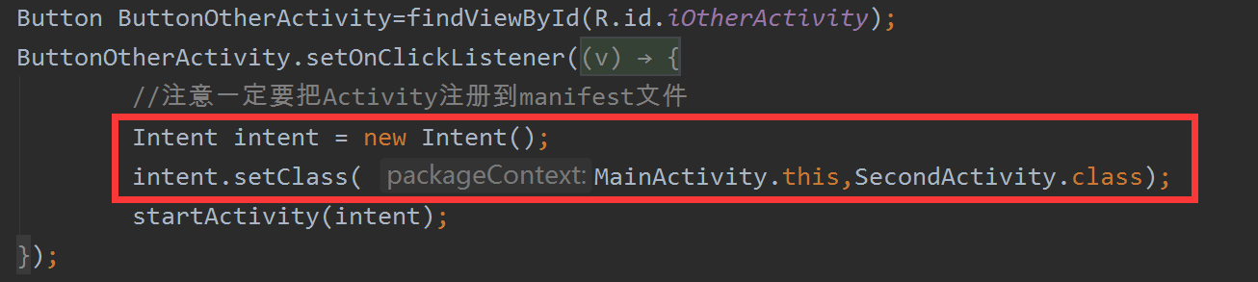
4.3.2 Intent 解析
根据Intent寻找目标组件时所采用的方式不同，可以将Intent分为两类：
直接Intent 、间接Intent
（1）直接Intent（显式）
已经知道要启动的组件名称，通过直接指定组件来实现
常用方法有setComponent()、setClassName()或setClass()

Slide 21
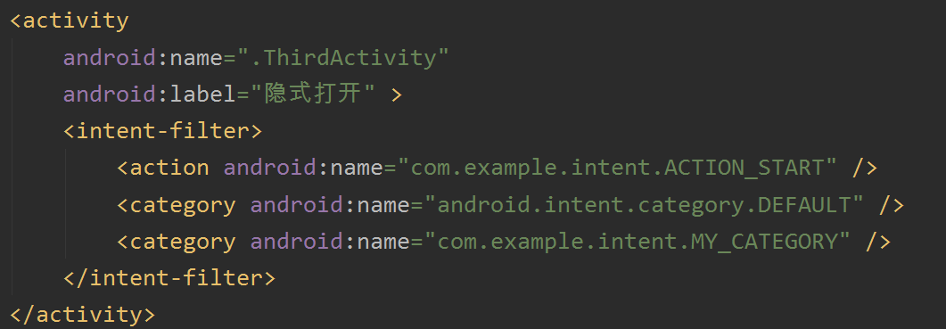
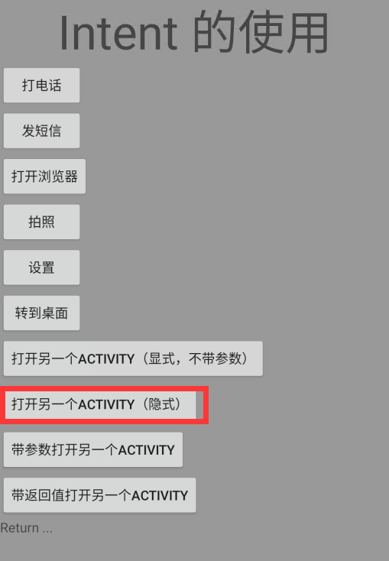
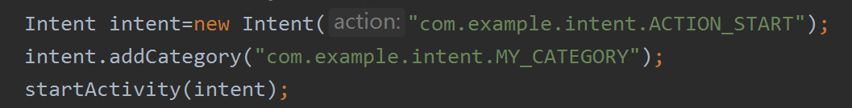
4.3.2 Intent 解析
（2）间接Intent（隐式）
不知道要启动的组件名称，只知道一个Intent动作要执行，比如：拍照，录像。
通过Intent Filter过滤实现，根据Action、Data和Category属性进行匹配查找。

Slide 22
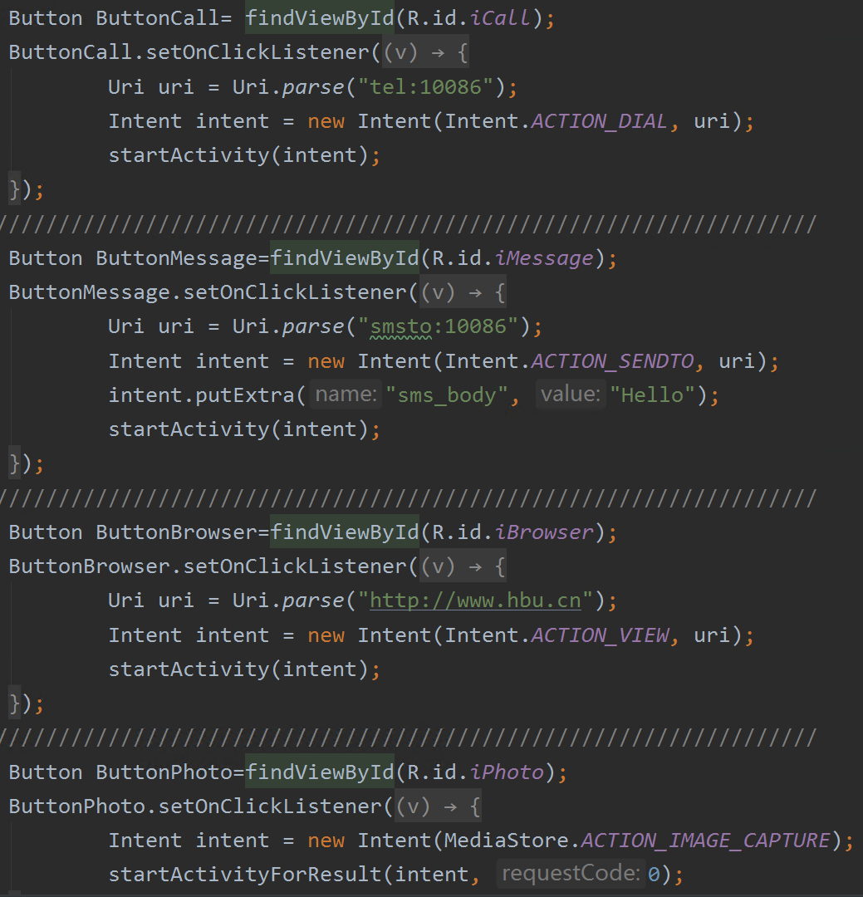
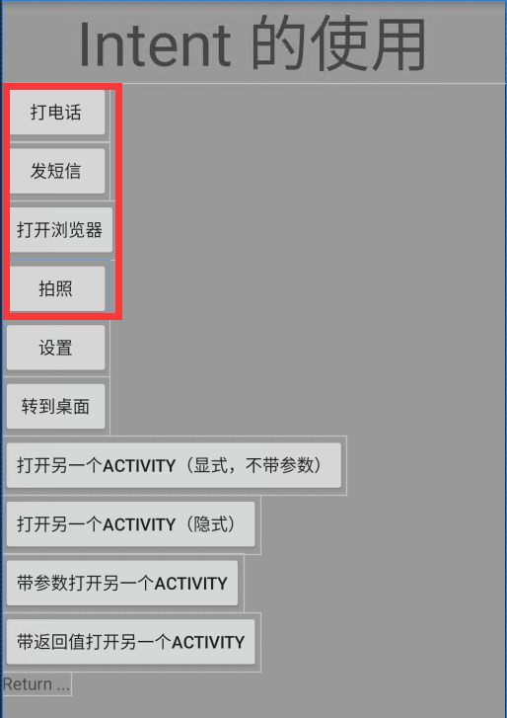

Slide 23
4.3.3 Activity的跳转
四大组件都通过Intent来解析进行跳转，
可以说Intent是连接这四大组件的重要桥梁。
在使用Intent进行Activity之间的跳转时，我们通常有三种Intent跳转方式，即：
不带参数的跳转
带参数的跳转
带返回值的跳转

Slide 24
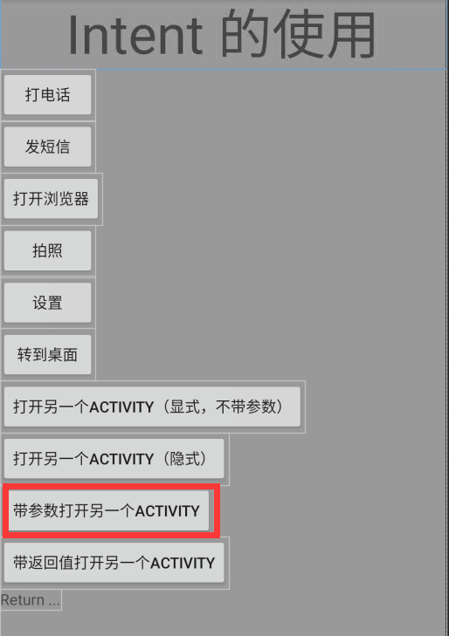
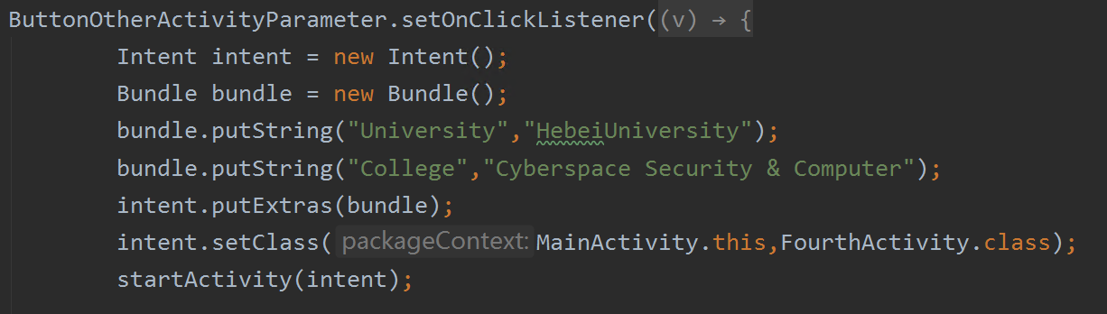
4.3.3 Activity的跳转
（1）带参数的跳转

Slide 25
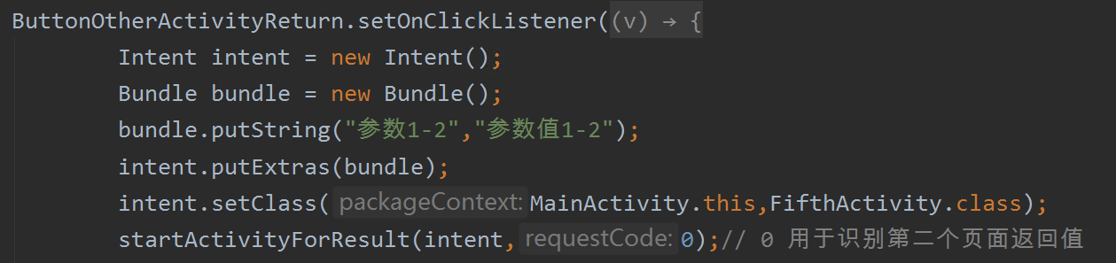
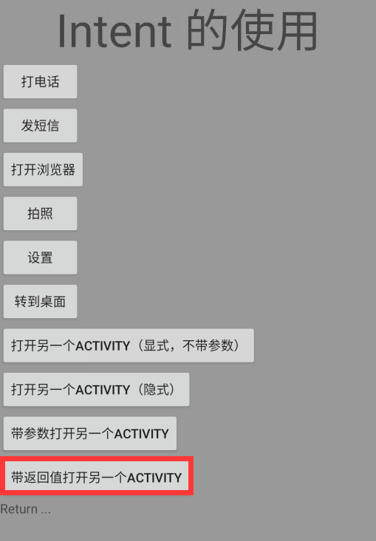
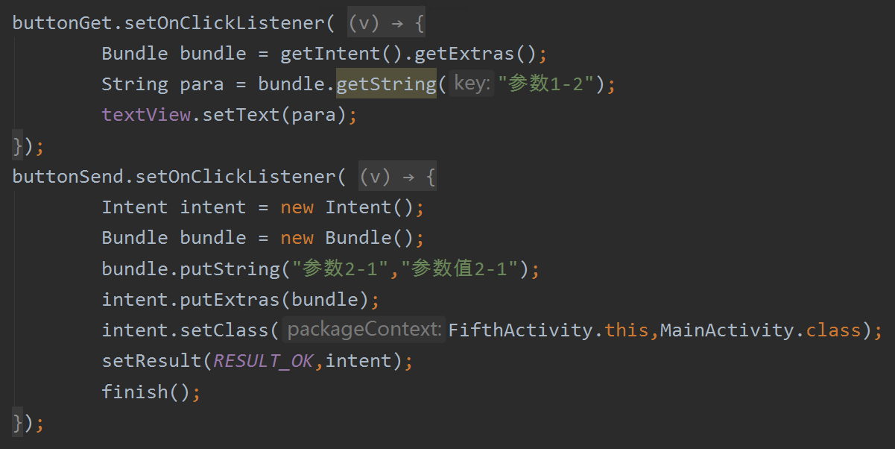
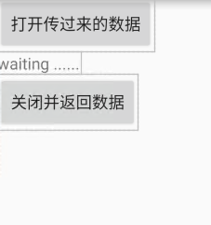
4.3.3 Activity的跳转
（2）带返回值的跳转

Slide 26
4.3.3 Activity的跳转
Intent的另外两种用途
（1）发送和接收广播 （第七章）
（2）开启后台服务（第六章）

Slide 27
Activity的小技巧
（1）锁定Activity的屏幕方向
<activity >节点的 android:screenOrientation属性可以完成该项任务，示例代码如下：
android:screenOrientation="portrait"
landscape为横屏

Slide 28
Activity的小技巧
（2）全屏的Activity
要使一个Activity全屏显示，可以在其 onCreate()方法中添加如下代码实现：
getWindow().setFlags(WindowManager.LayoutParams.FLAG_FULLSCREEN,WindowManager.LayoutParams.FLAG_FULLSCREEN);
requestWindowFeature(Window.FEATURE_NO_TITLE);

Slide 29

END！

